Slide 1
SERGEY YESENIN HAYOTI VA IJODI
8-sinf Adabiyot

Slide 2
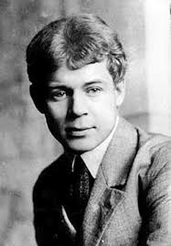
“Shoirlar qishloqlarda tug‘ilib,
shaharlarda vafot etadi”.
Bu gap rusning buyuk shoiri
Sergey Aleksandrovich
Yeseninga nisbatan to`la
mos keladi

Slide 3
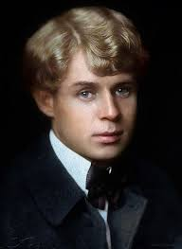
XX asr rus adabiyotining eng mashhur shoirlaridan – Sergey Yesenin 1895-yil 3-oktabrda Rossiyaning qadim tarixga ega
Ryazan guberniyasiga qarashli Konstontinovo qishlog‘ida oddiy
dehqon oilasida tug‘ildi

Slide 4
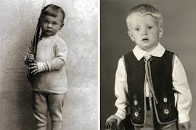
“Vatanim” she’ri
Otasi kambag‘al bo‘lgani uchun u 2 yoshligida ona tomondan bobosining oilasida tarbiya topdi.
Besh yoshligida o‘qishni o‘rgandi.
To‘qqiz yoshidan xalq qo‘shiqlaiga o‘xshatib she’rlar yoza boshladi.

Slide 5
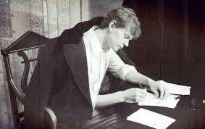
Muallimlar tayyorlaydigan maktabni tamomlab, 17 yoshida Moskvaga bordi. Savdogarning idorasida ishladi, bosmaxonada musahhihlik qildi, adabiy-musiqiy to‘garakka qatnashdi, she’rlar yozishni davom ettirdi. 19 yoshidan she’rlari Moskva jurnallarida bosilib, mashhur bo‘ldi. 20 yoshida Petrogradga kelib, mashhur rus shoiri – Aleksandr Blok bilan tanishdi.
O‘ylab ko‘ring-chi,
Yeseninning ayni shu
yoshlarida mashhurlikka
erishishi sizga qaysi o‘zbek
shoirini eslatyapti?

Slide 6
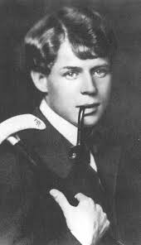
1916-yildan armiya xizmatiga kirdi. Oq podshoh sharafiga she’r yozishdan bosh tortgani uchun intizomiy batalyonga jo‘natildi, keyin xizmatdan tamoman voz kechdi.
Shoirning ushbu harakatlaridan kelib chiqib
uning shaxsiyatiga baho bering.

Slide 7
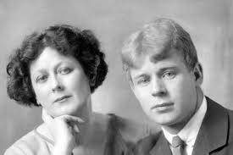
Shundan so‘ng Murmansk, Ar-
xangelsk, Qrim, Kavkaz, Bessa-
rabiya, Turkiston bo‘ylab safar
qildi. 1922-1923-yillarda ameri-
kalik Aysedora Dunkan bilan
Yevropaning bir qancha davlat-
larini aylandi, 4 oy AQSHda
yashadi

Slide 8

Sergey Yesenin
1925-yil
28-dekabrda
fojiali tarzda
vafot etadi.

Slide 9
Shoir asarlarida tarjimayi holi bilan bog‘liq nuqtalar ko‘p tilga olinadi. Mumtoz o‘zbek adabiyotida bunday asarlarga hasbi hol deyiladi. “Endi qaytmam uyimga”, “Singlimga xat” she’rlarida muallifning ko‘p umri xorijiy malakatlarda, safarlarda o‘tgani shundoq sezilib turadi. Ammo qayerda yashamasin, Vatani mehri uning qalbida jo‘sh uradi.
O‘zbek adabiyotida hasbi hol tarzida yozilgan kimlarning qaysi asarlarini bilasiz?

Slide 10
Shoir she’rlarida sharqona ruh sezilib turadi. Buning sababi, u forsiy tildagi mumtoz she’riyat namunalari bilan yaqindan tanishgach, Eronga borishga intiladi. Lekin o‘sha paytdagi Rossiya Eron munosabatlarir bunga yo‘l bermaydi. Biroq Yesening qattiq turib talab qilavergach, uni Bokuga yaqin qishloqlardan biriga yuborishadi. Bir necha muddat o‘sha joyda yashab, Sharq odamlarining hayot tarzidan zavqlanadi va tez fursatda “Fors taronalari” she’rlar turkumi yoziladi.
Jahon tarixi fanidan ayni Yesenin yashagan davrdagi Rossiya Eron munosabatlarini o‘rganing.

Slide 11
Rus hayotini tasvirlaydimi, sharqona mavzularda qalam tebratadimi, bundan qat’i nazar, Sergey Yesenin she’rlarining tub mohiyatida umuminsoniylik yotadi. Millati, dini, irqidan qat’i nazar, ularni o‘qigan kishining ko‘nglida bir yorug‘lik, zavq, mehr, ezgulikka oshnolik tuyg‘usi paydo bo‘ladi.

Slide 12
UYGA VAZIFA
Shoir she’rlaridan birini yod oling.
Yodlagan she’ringizning tahliliga tayyorlaning.

Slide 13
E’TIBORINGIZ UCHUN
RAHMAT

